Slide 1
第四章 动量
§4-1. 冲量与动量定理
§4-2.动量守恒定理
§4-3. “变质量”问题与自由碰撞
§4-4. 质心运动定理

Slide 2

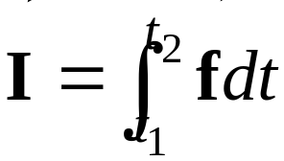
§4-1.冲量与动量定理
本章：力对时间的累积作用与物体运动量的变化
§4-1.冲量与动量定理
一. 冲量的定义
元冲量:
总冲量:
矢量, 过程量; 与参考系无关.
“一对力”的冲量之和必为零.
也可以是长时间内的累积结果.

Slide 3
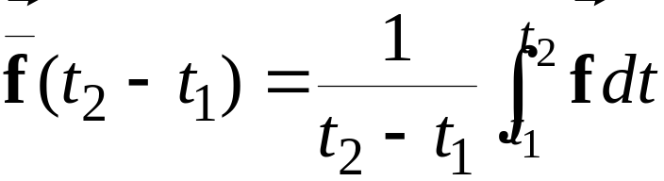
§4-1.冲量与动量定理
二. 平均力
碰撞、爆炸过程中, 冲力变化复杂, 常引入平均力:
f
f
t₁
t₂
t
t₂ - t₁内, 平均力的冲量等于变力的冲量.

Slide 4
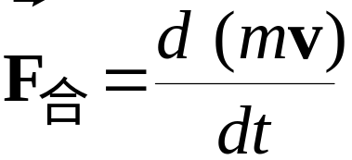
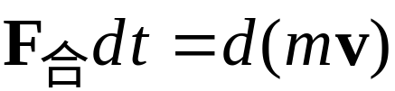


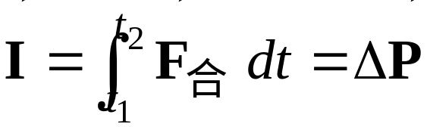
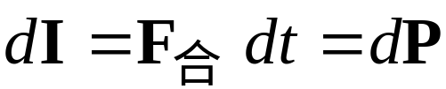
§4-1.冲量与动量定理
三. 质点的动量定理
定义质点的动量为
动量定理:
质点动量的改变量等于它所受合外力的冲量
矢量!; 适用于惯性系.
动量与参考系选择有关, 但冲量、动量的增量与惯性系的选取无关.

Slide 5

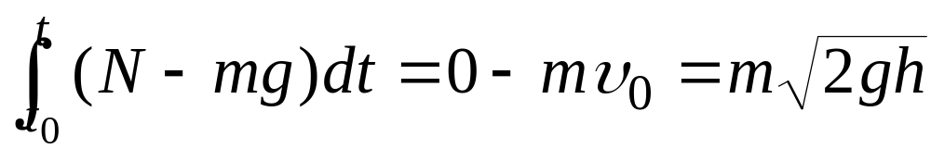

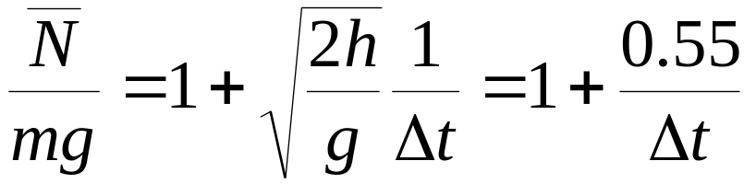

§4-1.冲量与动量定理
例1: 一锤从1.5m高处静止下落,与工件碰撞后末速为零.
若Δ t 分别为10⁻¹,10⁻²,10⁻³, 10⁻⁴秒,
求平均冲击力与重力的比值.
z
m
h
解: 碰撞前后有
∴
⇒
⇒ 缓冲作用
Δt
10⁻¹
10⁻²
10⁻³
10⁻⁴
6.5
56
5.5×10²
5.5×10³

Slide 6


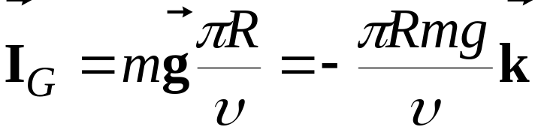
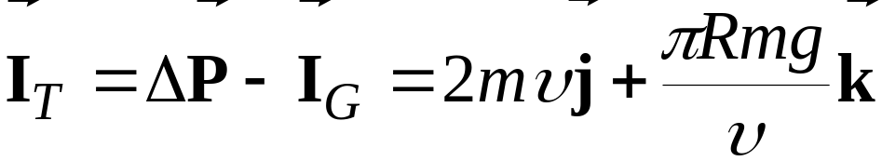
§4-1.冲量与动量定理
例2: 如图, m绕Z轴作圆周运动, 求从 A到B时张力T 对m的冲量.
解:
y
z
T
x
R
B
A
m
v
mg

Slide 7




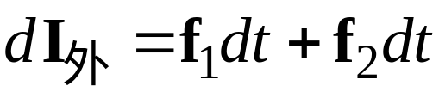
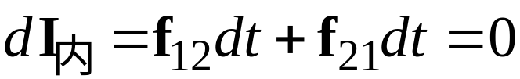

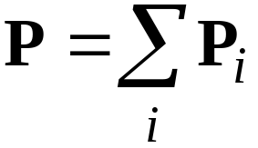
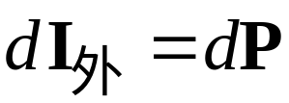
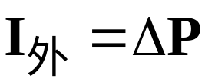
§4-1.冲量与动量定理
四. 质点系的动量定理
如图,
为外力,
为一对内力.
f₂
f₁
m₁
f₁₂
f₂₁
m₂
若定义质点系动量:
推广:
⇒ 质点系动量定理：
或
某过程中质点系动量的增量等于该质点系所受合外力的冲量.

Slide 8

§4-1.冲量与动量定理
或
适用于惯性系，矢量公式.
内、外力取决于所选研究对象 ⇒ 可避开内力
内力的冲量≡ 0, 内力不能改变质点系的动量.
只有外力能改变质点系的动量. 是合外力的冲量. 合外力的冲量就等于外力冲量之和.

Slide 9



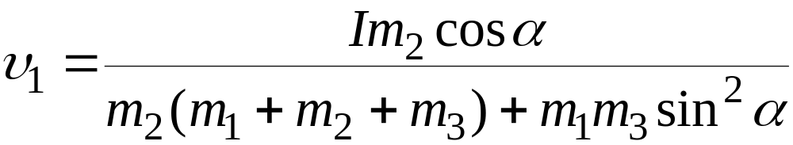
§4-1.冲量与动量定理
例: 如图, 光滑水平面上的三个质点用不可伸长的柔软轻绳相连并拉直, 沿BC方向的冲量作用于m₃. 求m₁开始运动时的速度.
I
v₃
解: m₁, m₂, m₃系统, 由动量定理:
v₂
m₃
v₁
θ
α
m₁
m₂
由绳子不可伸长有:
联立解得:

Slide 10

§4-1.冲量与动量定理

Slide 11
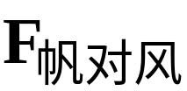

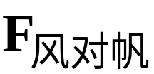
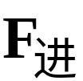
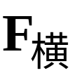
§4-1.冲量与动量定理
例: 如图，试解释逆风行舟原理.
解：取dt内吹来的空气质量dm为研究对象。设帆面光滑，dm与帆作用后, 方向改变, 速率不变v₁=v₂
F_{风对帆}
F_{进}
风
v₁
F_{横}
由动量定理有
v₂
F_{帆对风}
帆
v₁
v₂
沿 方向指向右下方。
Δv
“牛三”⇒ 指向左上方
且可分解为 和
F_{阻}
F_{横}
龙骨
被船的侧向阻力平衡，
推动船向前航行。

Slide 12
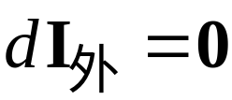
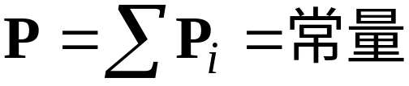
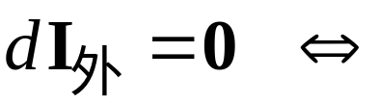
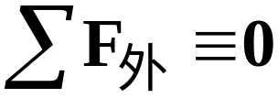
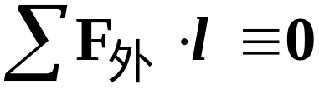
§4-2. 动量守恒定理
§4-2. 动量守恒定理
若系统在任意微过程中有
则变化过程中系统的总动量P守恒
系统动量守恒的条件:
不受外力或外力矢量和为零的系统中动量守恒.
若在某惯性系中守恒，则在所有惯性系中均守恒
系统在某方向上动量分量守恒的条件：
m
M

Slide 13
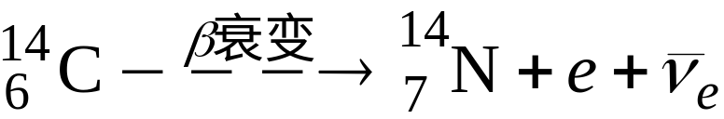
§4-2. 动量守恒定理
系统动量近似守恒的条件: 内力 >> 外力
dP₁
dP = dP₁+dP₂ ≈ 0
dP₂
m
C
B
M
A
动量守恒与牛顿定律比较:
  方便，不需知道系统内部作用详情
  普适性强，对高速/微观粒子也适用

Slide 14
§4-2. 动量守恒定理
例：如图, m < M , 地面光滑, m 运动到M左端时，相对M的速度为零.求对地面参考系, m 向左运动离出发点的最远距离S.
v
m
(1)
M
₀
f
v₀
L
m
(2)
v = 0
v
₁
分析：从地面看,可分为两个阶段
(1)→(2)：
m向左直到相对地面静止
m
V
(3)
V
(2) →(3)：
然后m向右直到和M速度相同, (3)时m对M静止

Slide 15

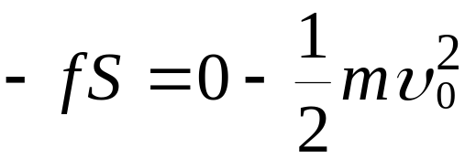
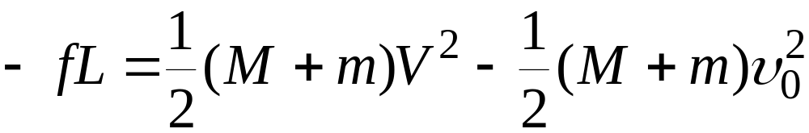
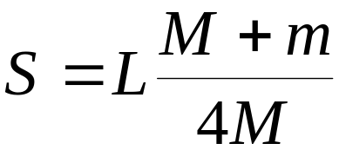
§4-2. 动量守恒定理
解：对m, M系统, 动量守恒
v
m
(1)
M
₀
f
v₀
L
(1) → (2) 过程：对m用动能定理
m
(2)
v = 0
v
₁
m
V
(3)
(1) → (3) 过程：
对m、M系统用能量转换/守恒定律
V
联立解得:

Slide 16




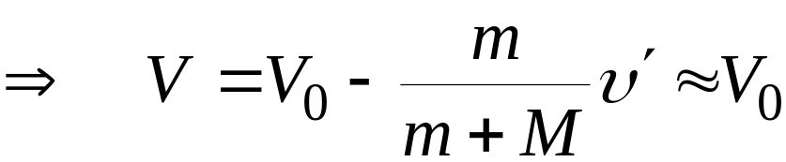
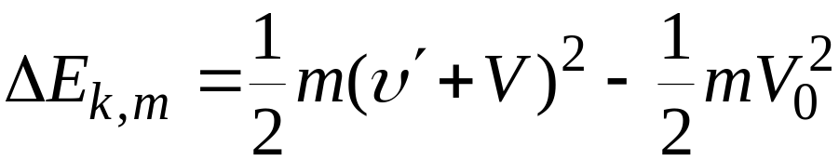
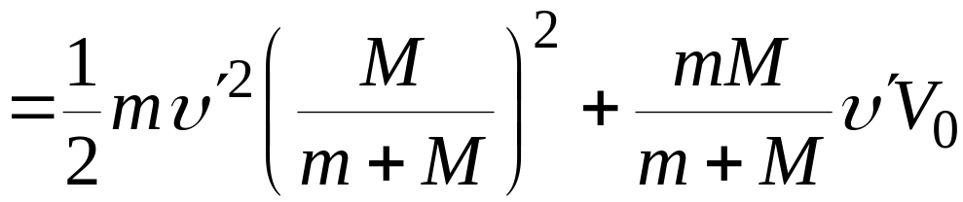
§4-2. 动量守恒定理
例: 如图, 人站在船上以
v'
m
V
初速 平抛物体m, 船以匀速 行驶, 水的阻力可略, 求人作多少作功?
M >> m
解: 地面参考系, m, M系统动量守恒.
设球抛出时船速为
由动能定理有:

Slide 17
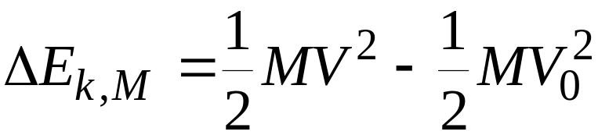
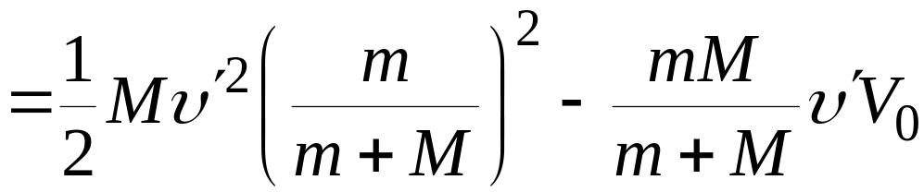

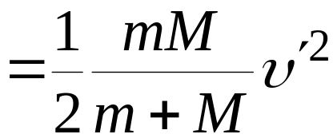
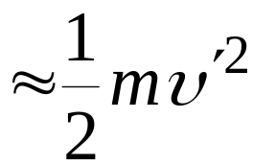
§4-2. 动量守恒定理
v'
m
V
M >> m

Slide 18

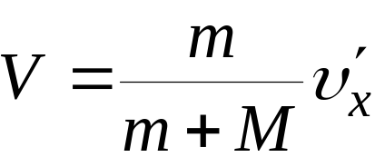
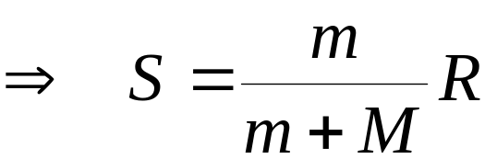
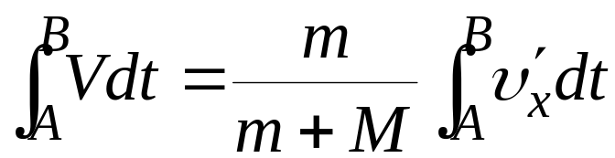
§4-2. 动量守恒定理
例：如图, 处处光滑, m, M原先静止, m从顶部下滑直到m, M脱离, 求M在地面上滑行的距离S.
m
M,R
解：设任一时刻m对M的速度为
M对地速度为 , 方向如图.
A
对m, M系统,动量水平分量守恒:
V
m,v′
M,R
B
x

Slide 19



§4-3. “变质量”问题与自由碰撞
§4-3. “变质量”问题与自由碰撞
一.“变质量”问题
牛顿力学：质量与运动状态无关。“变质量”？
因为选取系统时的方法特殊而造成的
例: 喷气式飞行器的推力.
v
设t 时刻质量为m,速度为 ,
m
dt内: 吸进 dm₁ (对地静止)
喷出 dm₂ (对飞行器速度 )
dt后: m → m + dm; (dm = dm₁ − dm₂)

Slide 20

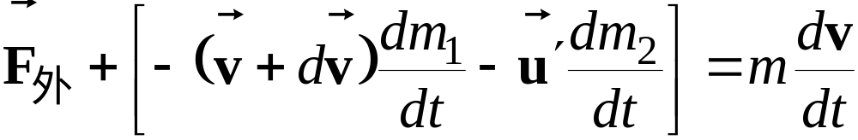
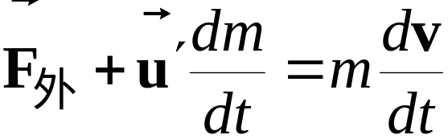


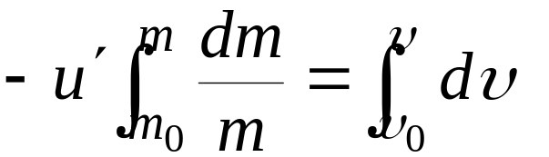
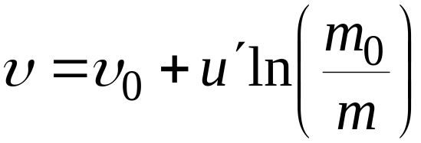
§4-3. “变质量”问题与自由碰撞
对m、dm₁系统(或: m+dm、dm₂系统)由动量定理有
推力!
特例:火箭 dm₁ = 0, dm = −dm₂
减质量密舍尔斯基方程：
若 可略, 则有

Slide 21
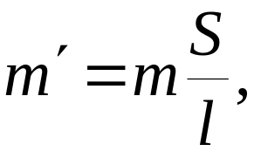
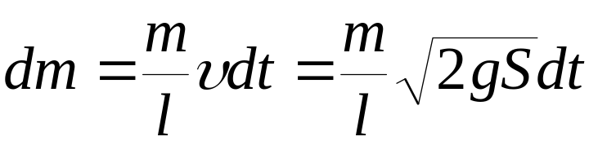
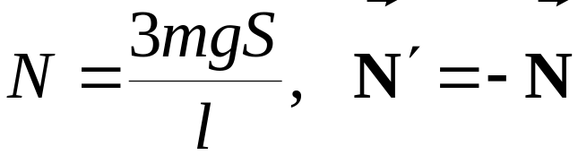
§4-3. “变质量”问题与自由碰撞
例: 如图, 绳细软且不可伸长, m , l已知, 初态静止, 求绳子落下S时地面所受压力.
S
解: 取已落地的绳子(质量为m′ )和在dt时间内即将落地的绳子(质量为dm)为研究对象, y轴向上, 由动量定理，有
N
y
(m′+dm)g
解得

Slide 22



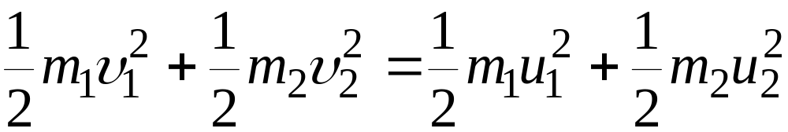


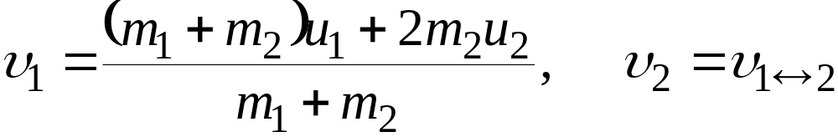
§4-3. “变质量”问题与自由碰撞
二. 两个质点的“自由”碰撞
t 极短，作用力极大 ⇒ 外力可略，位移可略，
如图, 动量守恒:
v₁
m₁
v₂
弹性碰撞 ⎯ 碰撞前后动能相等
m₂
u₁
u₂
完全非弹性碰撞 ⎯ 碰后不分离:
特例: 一维碰撞 ⎯ 正碰/对心碰撞
弹性碰撞时
(几种特例: m₁ = m₂ ; m₁ << m₂ ; m₁ >> m₂ )

Slide 23
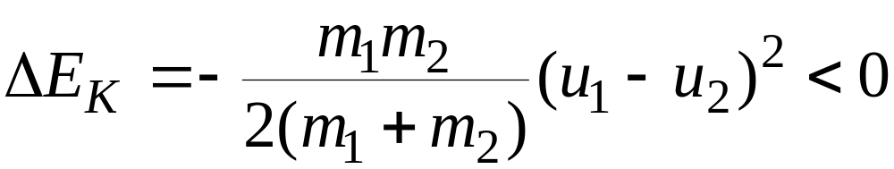
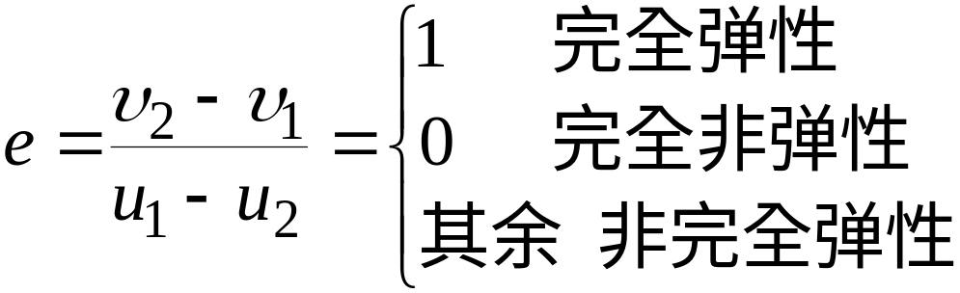
§4-3. “变质量”问题与自由碰撞
完全非弹性碰撞时
二维碰撞(斜碰): 在不受外力的方向上动量守恒.
非完全弹性碰撞 ⎯ 碰后分离，动能有损失
恢复系数：

Slide 24










§4-3. “变质量”问题与自由碰撞
例:如图,已知m, M, , h, l,
求θ_{m}和m, M碰撞中的
m
v₀
l
解:
θ
上升中m, M,地球系统机械能守恒:
h
V
M
如何求
？
M还受到张力水平分量的作用!

Slide 25










§4-4. 质心运动定理
§4-4. 质心运动定理
一. 质心
质点系中总有一特殊点，其运动和质点系的所有质量集中于该处的质点运动相同 ⇒ 质心
= 以质点系各点质量为权重的系统位置的平均值
推导：以两质点为例
若有一点x_{C}，使
x_{C}就是x₁和x₂的质心
推广到n个质点：

Slide 26








§4-4. 质心运动定理
推广到3维质点系，若n个质点的位矢为
总质量
⇒
质心坐标：
—第i个质点的位矢
对于连续分布物体：
线密度
面密度
体密度
或

Slide 27




§4-4. 质心运动定理
例：质量为M，长度为l的均匀细杆弯成半圆形，求质心的位置。
y
M, l
解：
取弧元ds = Rdθ
ds
y
R
⇒
θ
或
O
a
x
x
ds的坐标：
⇒

Slide 28
§4-4. 质心运动定理
质量均匀分布+几何对称性⇒质心在几何对称中心
≠重心，物体固有，与外界无关，但二者可重合
已知系统各部分的质心，可求整个系统的质心
质点系运动 = 质心运动＋相对质心的运动
质心怎样运动？

Slide 29





§4-4. 质心运动定理
二.质心运动定理
质点系运动时， 随t变化，质心速度
即
⇒ 质心运动定理
矢量式，只与合外力有关

Slide 30

§4-4. 质心运动定理
三. 质心参考系
质心参考系：以 为参考系
质心速度为零 ⇔ 零动量系 ⇒ 恒为惯性系
守恒定律与参考系有关！
例：如图, m-地系统中, m静止下落,
试讨论动量守恒和机械能守恒的条件.
v ,m
解：若取地球参考系, 动量守恒不成立！
C
V
O
为什么？
M

Slide 31







§4-4. 质心运动定理
取质心参考系, 动量才守恒:
v ,m
m,M系统, 机械能守恒:
C
V
O
M
但
又
( 是m对M的速度)
地球参考系不是惯性系⇒ 动量守恒不成立
地球参考系仍可正确表示系统的功能关系
Notes:
无外力，但mv≠0

Slide 32

§4-4. 质心运动定理
m
弹簧原长位置
m
h
A
M
l₂
o
m
l₀
M
A
M
A
l₁
m
f
M
A
k
k
V
k
N
k
B
B
B
B
M
M
M
M
G
(a)
(b)
(c)
(d)
例: 如图, 已知m, M, k, h, m-M完全非弹性碰撞. 求h多大时B恰能离开地面
解: m, A系统, 碰撞过程动量近似守恒
m, k, A, B, 地球系统, (b) → (d)过程中机械能守恒取碰后瞬间位置为重力势能零点

Slide 33




§4-4. 质心运动定理
m
弹簧原长位置
m
h
A
M
l₂
o
m
l₀
M
A
M
A
l₁
m
f
M
A
k
k
V
k
N
k
B
B
B
B
M
M
M
M
G
(a)
(b)
(c)
(d)
而碰撞时
B恰好被提起时
联立解得

Slide 34


§4-4. 质心运动定理
例: α 粒子(氦核)散射: 实验中与静止的氧原子核“碰撞”测得α = 72°, β = 41°, 求碰撞前后α 粒子速率之比.
y
v
m,u
α = 72°
β =41°
α
粒子
M
V
x
解: α-氧核系统，动量守恒
(2)代入(1):

Slide 35


